Slide 1
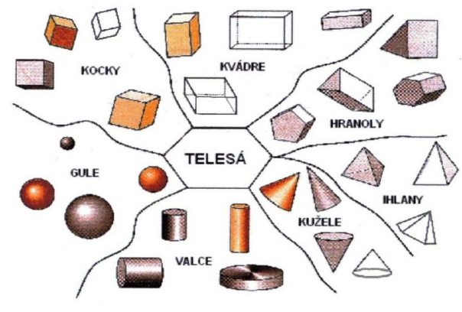
Tělesa

Slide 2
Hrana je v geometrii úsečka, tvořená průnikem dvou sousedních stěn mnohostěnu.
Stěna je mnohoúhelník, jehož strany jsou sousedními hranami tělesa.
Vrchol je průsečík tří nebo více hran sousedních stěn (v mnohostěnu).
Strana je v geometrii úsečka, spojující dva sousední vrcholy mnohoúhelníku.

Slide 3
Krychle – všechny stěny jsou shodné čtverce
Kvádr – protější stěny jsou shodné obdélníky (čtverce)
Hranol – podstavy-shodné mnohoúhelníky,
boční stěny- rovnoběžníky,
pravidelný n-boký hranol-podstavy-pravidelné n-úhleníky,
boční stěny-shodné obdélníky (čtverce)
Rotační válec – vznikne rotací obdélníku (čtverce) kolem přímky, která obsahuje jednu jeho stranu

Slide 4
Čtyřstěn – všechny stěny jsou trojúhelníky, pravidelný čtyřstěn- stěny jsou shodné rovnostranné trojúhelníky
Jehlan- podstavou je mnohoúhelník, boční stěny jsou trojúhelníky,
úravidelný n-boký jehlan-podstavou je pravidelný n-úhelník, boční stěny jsou shodné rovnostranné trojúhelníky
Rotační kužel – vznikne rotací pravoúhlého trojúhelníku kolem přímky, která obsahuje jeho jednu odvěsnu

Slide 5
Volné rovnoběžné promítání
Přímka se promítá jako přímka nebo jako bod.
Průmětem dvou různých rovnoběžných přímek jsou rovnoběžné přímky nebo dva různé body.
Úsečky rovnoběžné s průmětnou se promítají ve skutečné velikosti. Rovnoběžné a shodné úsečky se promítají jako rovnoběžné a shodné úsečky nebo jako body.
Úhly ležící v rovinách rovnoběžných s průmětnou se promítají ve skutečné velikosti.
Jestliže je C bod úsečky AB, která se promítá jako úsečka, pak průmět bodu C dělí průmět úsečky AB ve stejném poměru, v jakém dělí bod C úsečku AB.

Slide 6
Síť mnohostěnu
Jestliže umístíme všechny stěny mnohostěnu do jedné roviny v takovém vhodném seskupení, abychom dostali jeden rovinný obrazec, říkáme, že jsme sestrojili síť mnohostěnu. Pokud narýsujeme síť na papír, můžeme po vystřižení vytvořit model hranice mnohostěnu.

